Slide 1
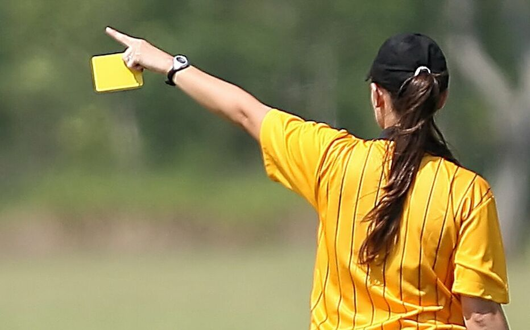
REUNION DE RENTREE
DES ARBITRES 24_25

Slide 2
ORDRE DU JOUR
I – POINT INFORMATIONS
II – FORMATION ARBITRES 2024-2025
III – DESIGNATIONS
IV – ARRIVEE AU MATCH
V – FEUILLE DE MATCH
VI – VERIFICATION DES LICENCE
VII – RESULTAT FEUILLE DE MATCH
VIII – INDEMNISATION DES RENCONTRES
IX – REGLEMENTS PARTICULIERS PAR SPORT

Slide 3
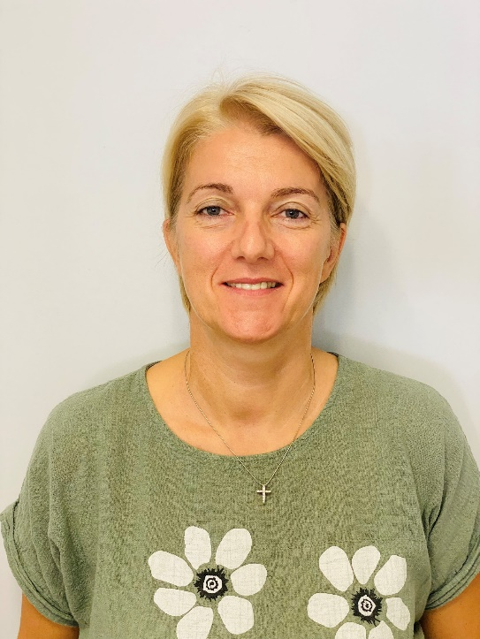
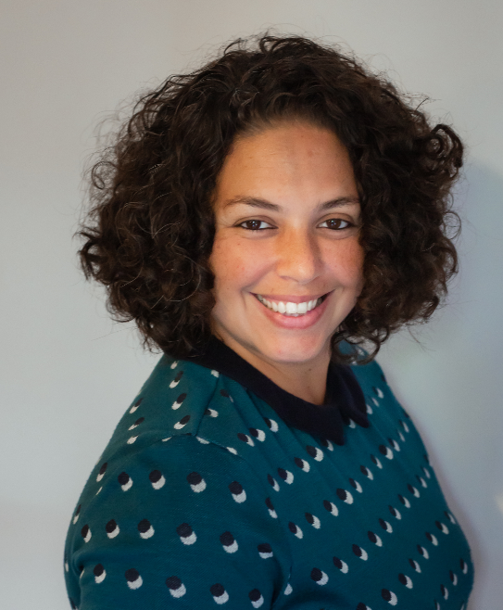
I – POINT INFORMATIONS
Helena LULIC
FOOT & RUGBY
Karin LUCE DINIZ
BASKET, HAND & VOLLEY
hlulic@sport-u.com
06.72.14.80.88
klucediniz@sport-u.com
06.75.23.21.02

Slide 4
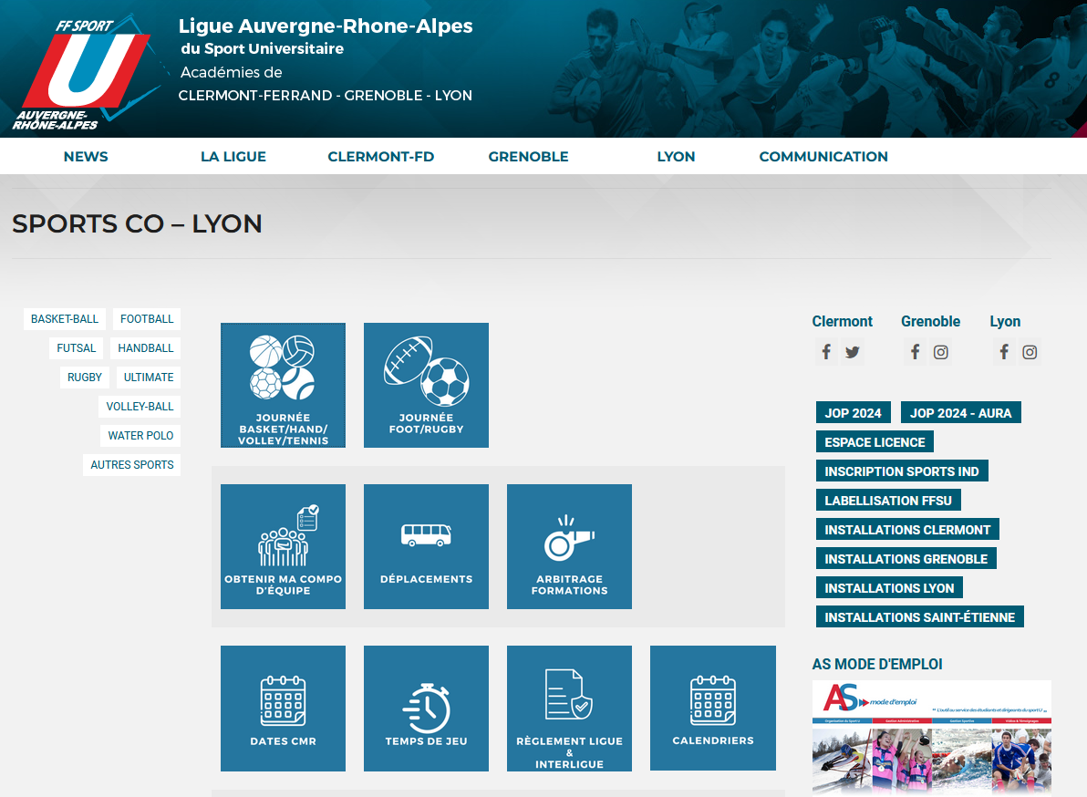
I – POINT INFORMATIONS
Inscription en ligne et paiement de la licence en ligne (aucun échange d’argent n’est plus autorisé).
https://sport-u-auvergnerhonealpes.com

Slide 5
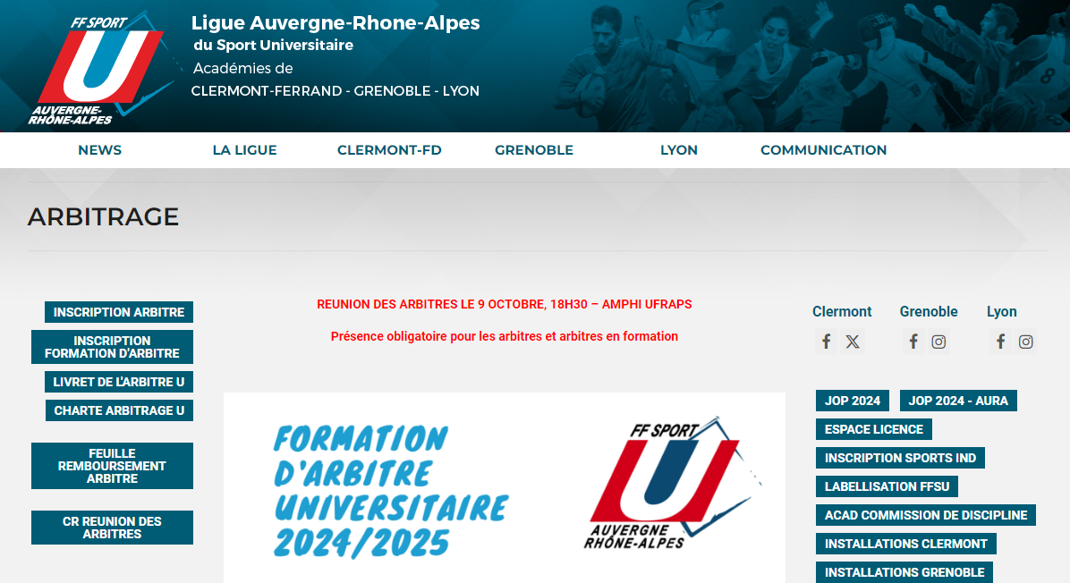
I – POINT INFORMATIONS

Slide 6
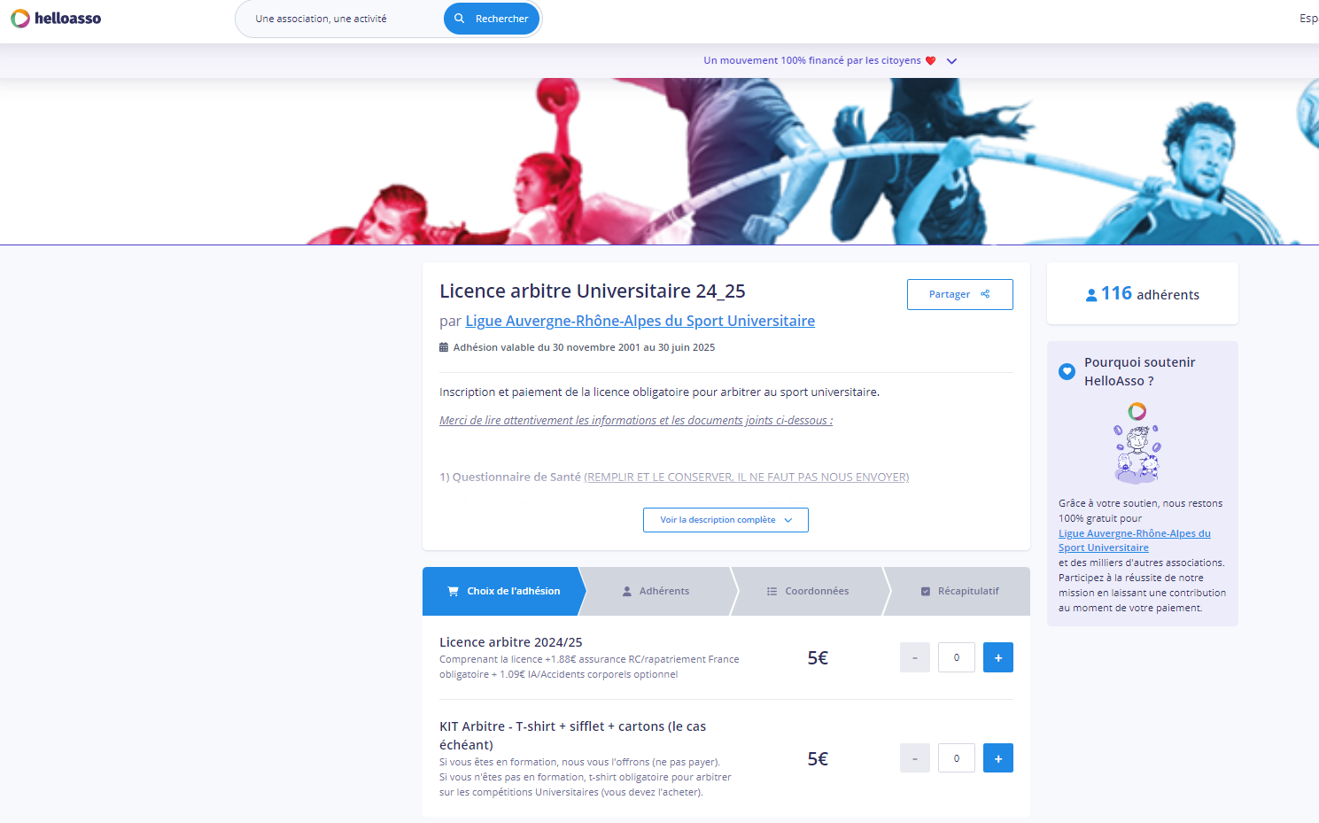
I – POINT INFORMATIONS

Slide 7
I – POINT INFORMATIONS
Règlement intérieur du SIUAPS signé par le président de la ligue (propreté, horaires…)
Respect des horaires : sinon temps de jeu modifié
Fin match 21h40 : Douche possible – sortie des vestiaires Départ 22h15 max
Veillez à la propreté des vestiaires au départ
Déléguées sportives :
POLE SPORTIF R. LISSMANN
COMPET. LAPLANCHE et R. LISSMANN (SCIENCES) : Sylvie
COMPLEXE SPORTIF J. SAPIN
COMPET. J. SAPIN + HALLE J. SAPIN + FOOT & RUGBY P. COUBERTIN+ FOOT GUILLEMET : Fouzia + SC CUB – Imad
POLE SPORTIF R. VANEL (INSA)
COMPET. PIBAROT + GYMNASE B A.GILLES + FOOT & RUGBY OSTERMEYER : Sylviane
COLETTE BESSON (VB) : Brigitte
HALLE 3D (VB) : Serge + SC– Marine

Slide 8
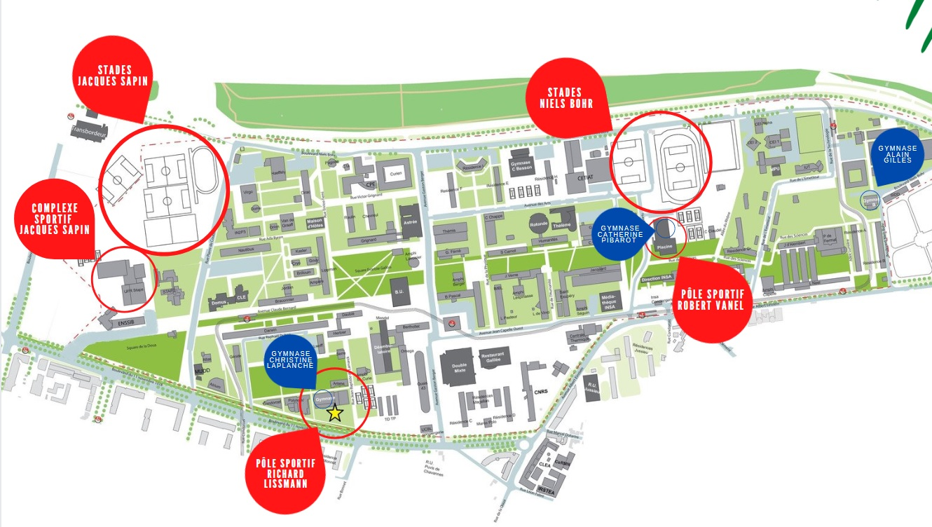
I – POINT INFORMATIONS - Installations
STADE
OSTERMEYER

Slide 9
Référent(e)s installations
Rôle et missions :
Accueil des équipes
Respect des horaires de début des rencontres
Si démarrage après l’heure de début : diminution des temps de jeu
Veille au rangement et à la propreté de l’installation
Respect de l’horaire de 22H pour la fermeture de l’installation
Accès aux douches non permis après 21h45
Connaissance de l’installation (éclairages, accès local matériel...)
Photos des équipes et des joueurs en jeu.
Rappel : Alcool, cigarettes - interdit sur toutes les installations
LES SUPPORTEURS SONT INTERDITS SUR LES ABORDS DU TERRAIN.
Les arbitres doivent faire respecter les règles.

Slide 10
Par décision des directeurs, seuls les référents sportifs seront joignables le jeudi soir à partir de 18h (tél sur la journée) et pourront vous renseigner sur les capitaines, les gymnases, les équipes… Déléguées sportives : POLE SPORTIF R. LISSMANN (HB + BB + VB) – Sylvie : 06.77.19.79.23 COMPLEXE SPORTIF J. SAPIN (HB + BB + FB + RG) – Fouzia : 06.89.32.01.44 POLE SPORTIF R. VANEL (HB + BB + FB + RG) – Sylviane : 06.82.31.50.66 COLETTE BESSON (VB) – Brigitte : 06.76.47.45.15 HALLE 3D (VB) – Serge : 06.82.96.76.69 En cas d’urgence uniquement contacter les directeurs : Dominique BEUZELIN (BASKET, HAND et VOLLEY) 06.77.27.06.33 Pierre GASTEL (FOOT et RUGBY) 06.51.72.27.79

Slide 11
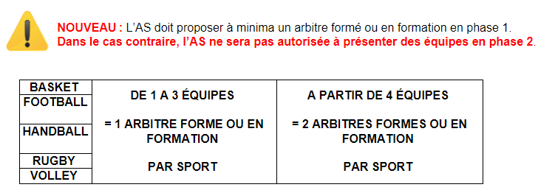
CHARTE DE L’ARBITRAGE

Slide 12
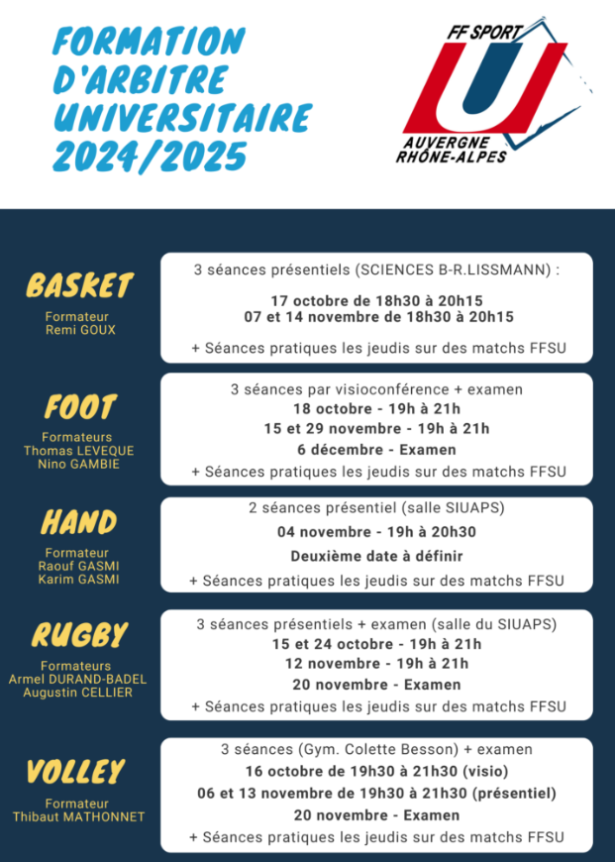
II - FORMATION ARBITRES 2024-2025

Slide 13
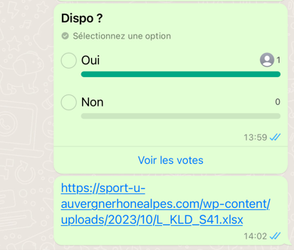
III - DESIGNATIONS
Les désignations tiennent compte dans la mesure du possible de vos
disponibilités horaires, des éventuels matchs auxquels vous participez
en tant que joueur(euse), et de toutes les informations que vous voudrez bien porter à notre connaissance (vacances, travail…).
Pensez à bien transmettre ces informations.
TOUTES LES DESIGNATIONS SERONT FAITES PAR WHATSAPP.
TOUS LES VENDREDIS A 11H, vous allez recevoir un lien pour vérifier la journée avec votre désignation et vous devez répondre « OUI » ou « NON » sur le sondage. Vous devez répondre de préférence le jour même et jusqu’à LUNDI MIDI au plus tard. Sans réponse de votre part le créneau sera ouvert à tous les arbitres non désignés.
NE REPONDEZ PAS LE SONDAGE SI VOUS N’ETES PAS DESIGNE !!

Slide 14
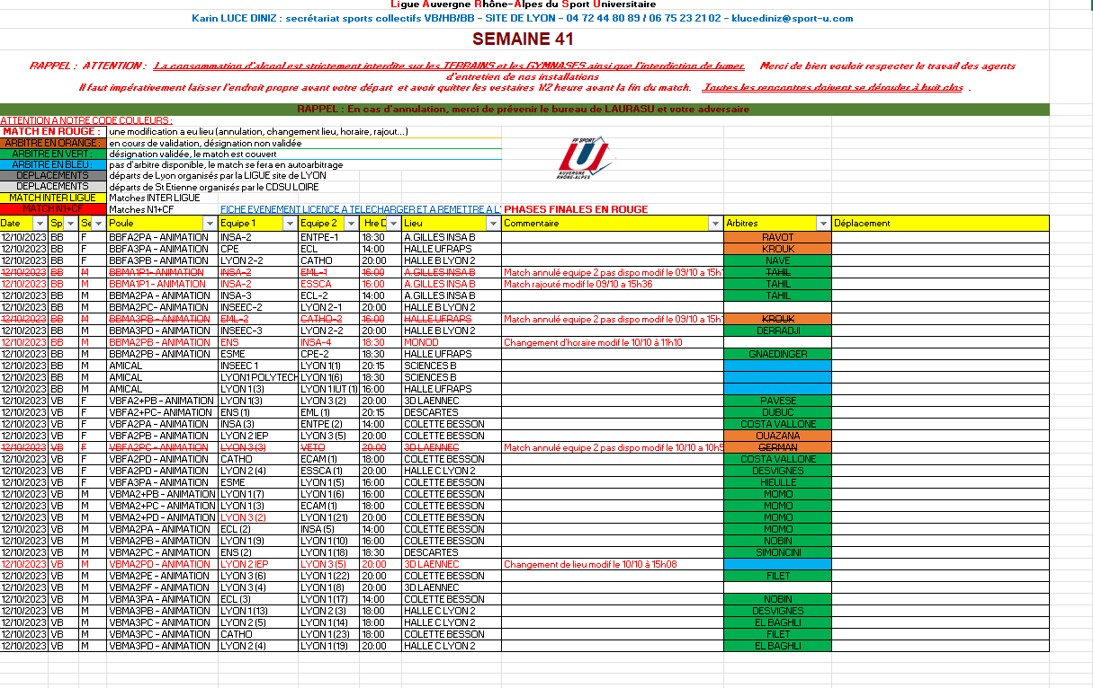
III - DESIGNATIONS
Le lien vous amènera à la journée sur le site.
Soyez très attentifs, vous pouvez être désigné sur un ou plusieurs matchs.
Si vous n’êtes pas désigné, surveillez les créneaux qui peuvent être libérés dès mardi matin.
Surveiller le code couleur !

Slide 15
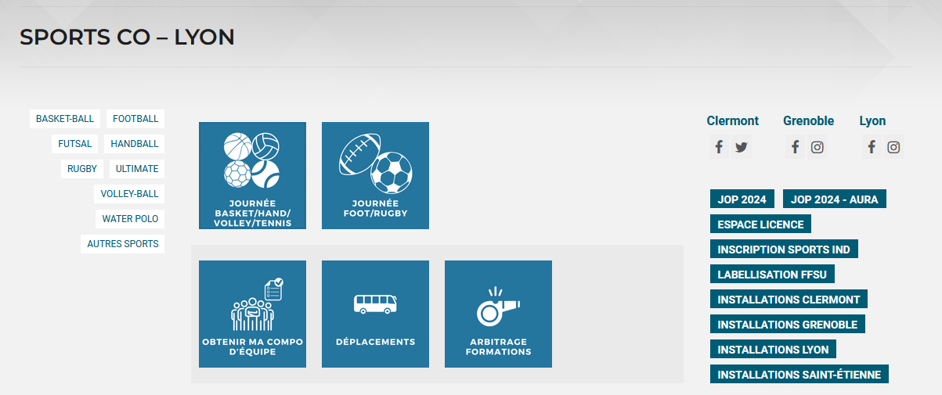
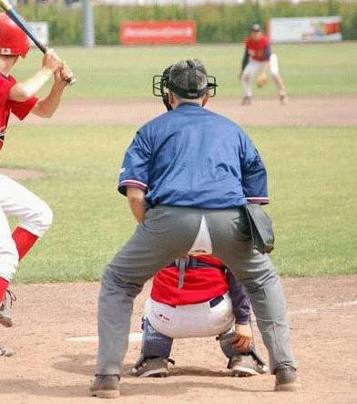
IV – ARRIVEE AU MATCH
SE PRESENTER TOUJOURS AU MOINS 15 MINUTES AVANT LE COUP D’ENVOI
Aucun retard ne sera plus toléré. Vous représentez la FFSU sur le terrain.
Adresse des installations sur le site, ainsi que les coordonnées de chaque équipe.
Tenue d’arbitre officiel U obligatoire ou la tenue d’officiel pour les arbitres fédéraux.
Être en possession de tous les équipements nécessaires pour le déroulement du match : sifflet, cartons, feuille de match, stylo…

Slide 16
V – FEUILLE DE MATCH
Le remplissage de la feuille de match se fait sous la responsabilité de l’arbitre. Il est de votre devoir de vérifier que toutes les rubriques soient bien renseignées.
- Date
- Lieu
- Horaire
- Niveau (Académique, AURA, CONF, ou CF)
- Poule (tel qu’indiqué sur la convocation ex: VBFA3PC)
- Equipes
Liste des joueurs et entraîneur
- Numéro de licence
- Nom et prénom
Après la rencontre
- Score final
- Equipe gagnante
- Les éventuelles blessures
- Les réserves
- Les exclusions, disqualifications….
N’oubliez pas les signatures !
- Les 2 capitaines
- L’arbitre

Slide 17
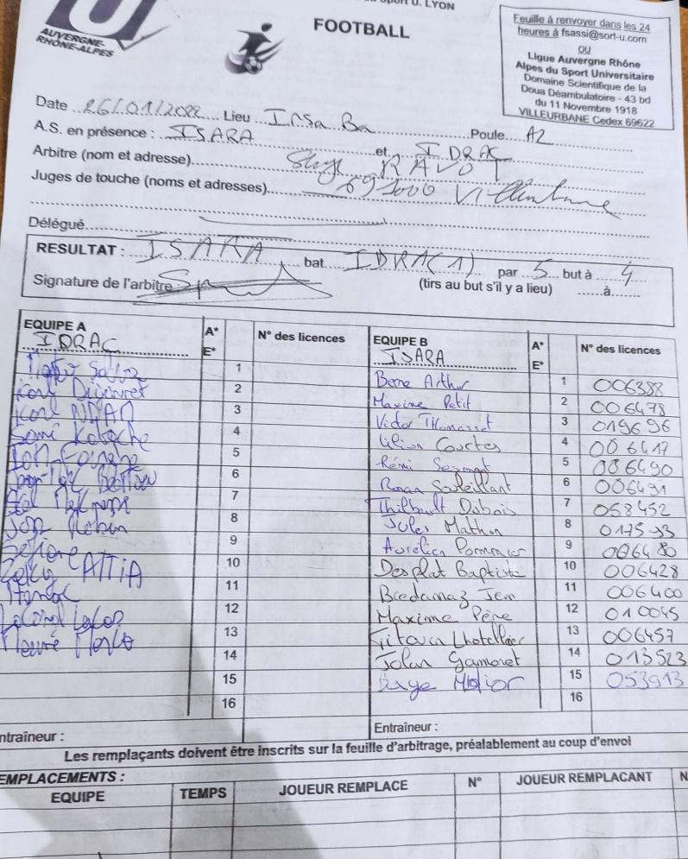
EXEMPLES DE CE QU’IL NE FAUT PAS FAIRE !

Slide 18
EXEMPLES DE CE QU’IL NE FAUT PAS FAIRE !

Slide 19
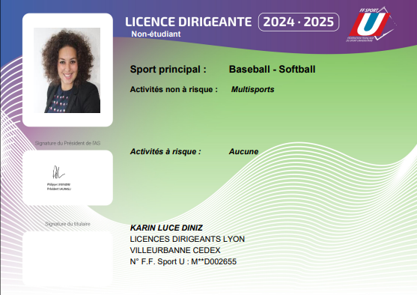
VI - VÉRIFICATION DES LICENCES
La vérification des licences doit être effectuée avant chaque rencontre.
En fonction du niveau de la rencontre les formalités administratives sont différentes.
Le plus important est que chaque personne participant à une rencontre doit être en capacité de justifier son identité.
La feuille événement est officielle, pas besoin demander la licence en plus

Slide 20
VII - RÉSULTAT ET FEUILLE DE MATCH
Incident en cours de match
En cas d’incident durant la rencontre (expulsion, blessure…) et ce peu importe le niveau de la rencontre, l’arbitre gardera la feuille de match et la transmettra avant le lundi accompagnée d’un rapport à la Ligue Auvergne Rhône-Alpes du Sport Universitaire par courrier ou directement au bureau.
Matchs académiques
- La feuille de match est à remettre à l’équipe gagnante.
- Le résultat est à envoyer par mail le soir ou le lendemain au plus tard en précisant le sport, la poule, les équipes et le score à :
Karin – VB, HB et BB - klucediniz@sport-u.com
Helena – FB et RG - hlulic@sport-u.com
Matchs Auvergne Rhône-Alpes – INTER-LIGUE
- La feuille de match est à remettre à l’équipe gagnante.
- Le résultat est à communiquer immédiatement après le match par SMS à :
Karin – VB, HB et BB – 06.75.23.21.02
Helena – FB et RG – 06.72.14.80.88

Slide 21
VIII - INDEMNISATION DES RENCONTRES
Pensez à télécharger WERO (Paylib), Lydia etc sur votre téléphone
1 - Matchs académiques
L’indemnisation se fait sur place par les deux équipes qui se partagent pour moitié le montant de l’indemnité.
Matchs arbitrés sur Veto, Centrale et EML : +2€ par équipe
Avoir toujours un reçu avec vous ! Téléchargeable sur le site.
 | INDEMNITE DE MATCH | MONTANT PAR EQUIPE
BASKETBALL | 20 € | 10 €
FOOTBALL | 30 € | 15 €
FOOTBALL A 8 | 20 € | 10 €
HANDBALL | 20 € | 10 €
RUGBY | 40 € | 20 €
VOLLEYBALL | 20 € | 10 €

Slide 22
2 - Matchs Auvergne Rhône-Alpes – INTER-LIGUE
Il s’agit des matchs en jaune dans les convocations.
Vous serez indemnisés par la ligue tous les mois.
Le règlement se fera par virement bancaire.
Une feuille de remboursement de la part de l’arbitre est obligatoire pour déclencher le paiement.
Vous fournirez au plus tôt un RIB à la ligue.
Matchs arbitrés sur Veto, Centrale et EML : +2€ par équipe
 | INDEMNITE DE MATCH
 | ARBITRE | ASSISTANT
BASKETBALL | 30 € | 20 €
FOOTBALL | 40 € | 30 €
HANDBALL | 30 € | 20 €
RUGBY | 40 € | 30 €
VOLLEYBALL | 30 € | 20 €

Slide 23
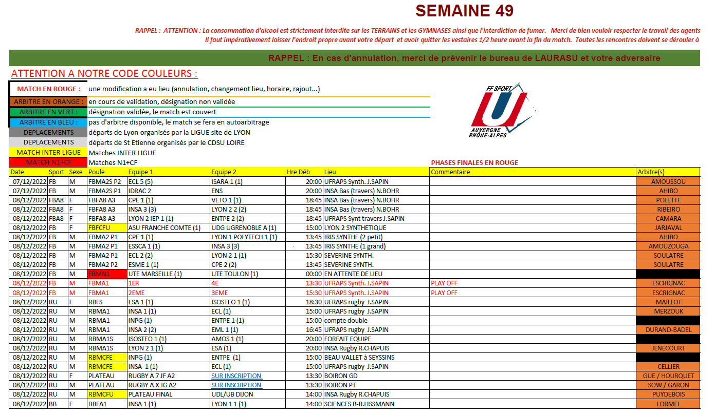
2 - Matchs Auvergne Rhône-Alpes – INTER-LIGUE

Slide 24
3 - Matchs de Championnat de France
Il s’agit des matchs en rouge dans les convocations
Vous serez indemnisés par la ligue tous les moins.
Le règlement se fera par virement bancaire.
Une feuille de remboursement de la part de l’arbitre est obligatoire pour déclencher le paiement.
Vous fournirez au plus tôt un RIB à la ligue.
Matchs arbitrés sur Veto, Centrale et EML : +2€ par équipe
 | INDEMNITE DE MATCH
 | ARBITRE | ASSISTANT
BASKETBALL | 40 € | 20 €
FOOTBALL | 50 € | 30 €
HANDBALL | 40 € | 20 €
RUGBY | 50 € | 30 €
VOLLEYBALL | 40 € | 20 €

Slide 25
3 - Matchs de Championnat de France

Slide 26
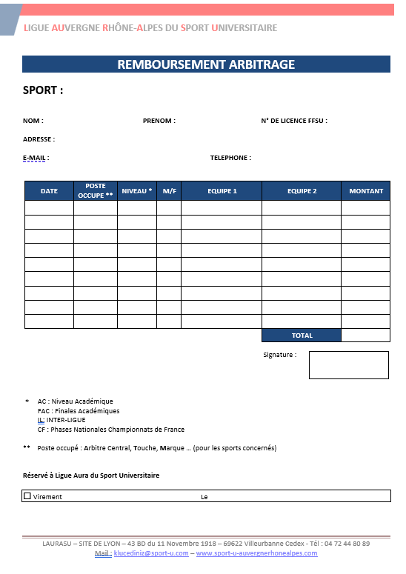
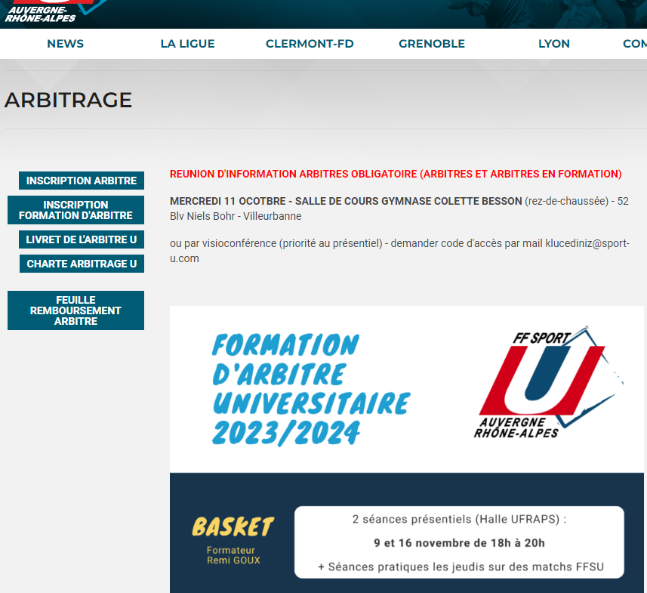
Feuille de Remboursement – AURA / CF

Slide 27
Procédure en cas de FORFAIT
- Une seule équipe est absente:
C'est à l'équipe absente de vous régler l'intégralité de l'indemnité de match. Ne demandez rien à l'équipe présente. Nous prévenir rapidement. Nous vous mettons en contact avec l’équipe.
- Les deux équipes sont absentes:
C'est aux deux équipes de vous régler l'indemnité de match, chacune la moitié.
Nous prévenir rapidement. Nous vous mettons en contact avec l’équipe.
- Erreur de désignation incombant à la Ligue :
C’est la Ligue qui vous indemnisera. Faire feuille de remboursement.
- Annulation des matchs le jour même
L’équipe fautive doit régler l'intégralité de l'indemnité de match. Nous vous mettons en contact avec l’équipe.
- Annulation des matchs
L’annulation générale des matchs pour intempéries ou autres cas de force majeure (panne de courant, etc...) ne donne pas lieu à indemnisation.

Slide 28
IX - REGLEMENTS PARTICULIERS PAR SPORT
Les matchs doivent débuter et finir à l’heure prévue.
Au-delà de 15 minutes de retard, l’équipe est déclarée forfait.
1 – Football
Les règles appliquées sont issues du règlement officiel FFF.
Attention : CARTON BLANC : désapprobation des décisions de l'arbitre en paroles ou en actes entraîne une expulsion temporaire de 10mn sans remplacement.
• Carton jaune doublé : = carton rouge : joueur exclu • Carton blanc doublé : = carton rouge : joueur exclu • Carton blanc + un carton jaune = carton rouge : joueur exclu • Carton rouge direct : Joueur exclu
MATCH AURA/INTER-LIGUE : Arriver impérativement 1h avant le match
Les protège-tibias sont obligatoires !!

Slide 29
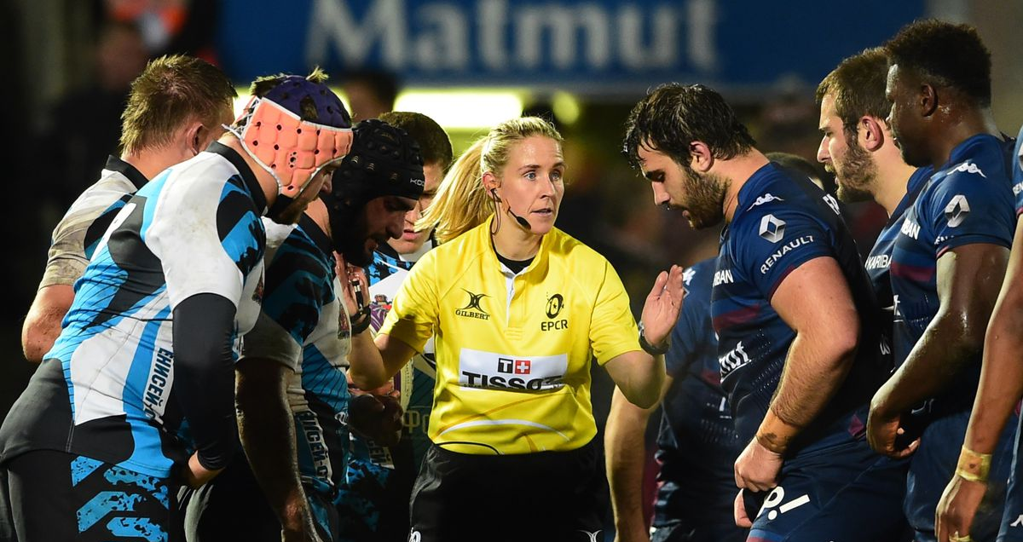
2 - Rugby
Les règles appliquées sont issues du règlement officiel FFR.
En académique, est appliqué le règlement FFR catégorie C’.
En AURA, Conf, CF, est appliqué le règlement FFR catégorie C’ ou D en fonction de la filière.
CARTON BLEU – commotion + consigné sur la feuille de match
CARTON BLANC – faute technique à répétition, expulsion temporaire de 10mn sans remplacement.

Slide 30
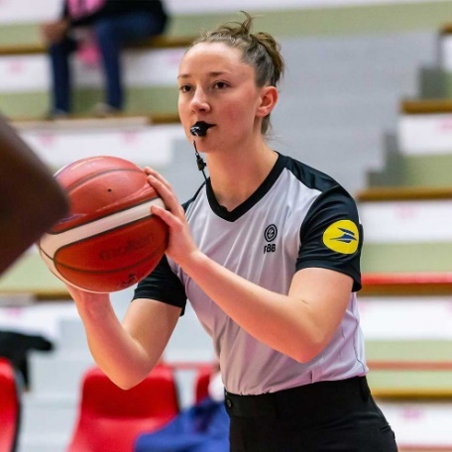
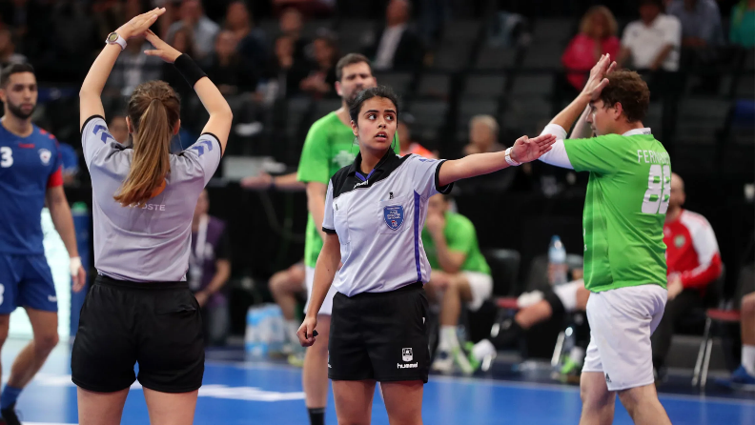
3 – Basketball
Les règles appliquées sont issues du règlement officiel FFBB.
Si l’équipe a moins de 15 minutes de retard, le temps de jeu sera réduit à 4 fois 8 minutes.
4 – Handball
Les règles appliquées sont issues du règlement officiel FFHB.
L’utilisation de la colle n’est pas interdite, mais à usage raisonnable.
Si l’équipe a moins de 15 minutes de retard le temps de jeu sera réduit à 2 fois 25 minutes avec 5 minutes de pause à la mi-temps.

Slide 31
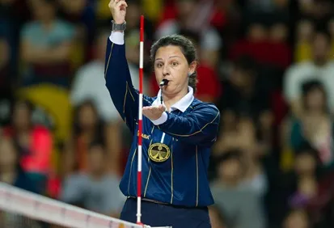
5 – Volleyball
Les règles appliquées sont issues du règlement officiel FFVB.
Les matchs se déroulent en 3 sets gagnants (25 points).
Vous adapterez le temps de jeu pour que le match se finisse à l’heure et que le match suivant commence à l’heure.

Slide 32
BONNE SAISON, MERCI !
Sur les réseaux sociaux :
N’hésitez pas à nous identifier sur vos publications/stories sportives !

